Slide 1
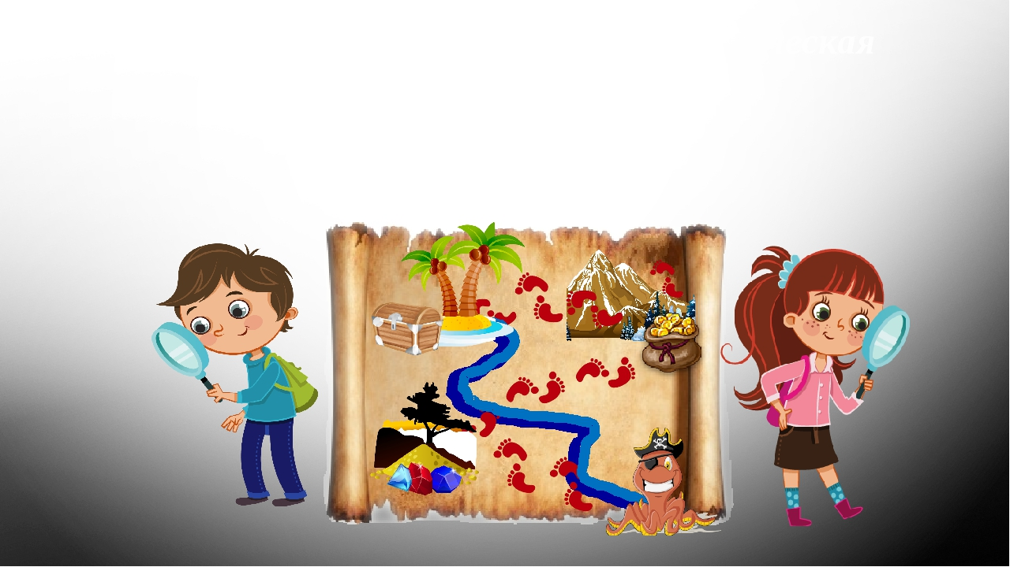
Презентация
«Урок-путешествие в мир искусства»
УЧИТЕЛЬ ИЗО ФЁДОРОВА Е.В.
МБОУ УСОШ № 4

Slide 2
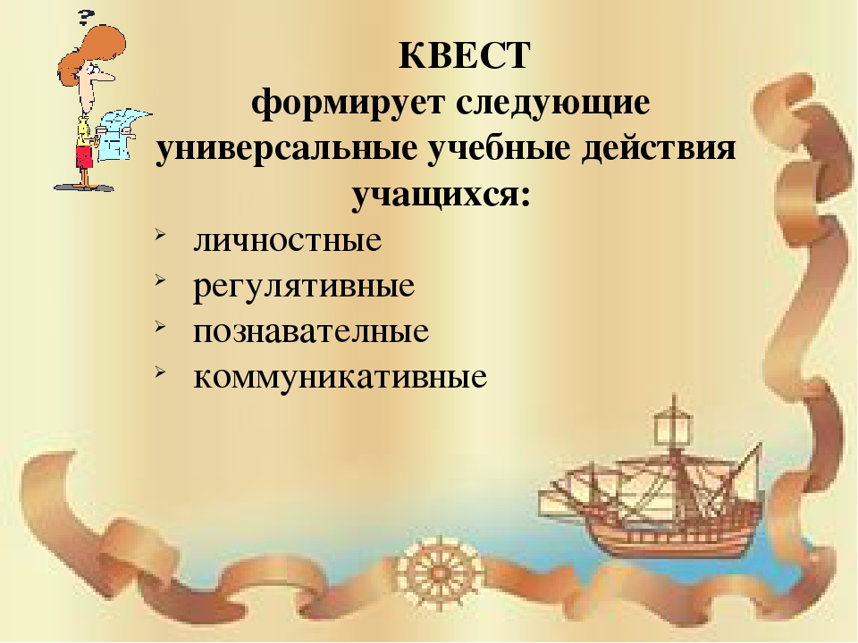

Slide 3
Цель квеста: способствовать развитию мышления и познавательной активности, творческих и коммуникативных способностей учащихся.

Slide 4
Задачи квеста: выполнить занимательные задания по разным предметам, привить интерес к урокам, развить познавательный интерес у учащихся, логическое мышление, память и речь учащихся во время прохождения квеста.

Slide 5
Правила квеста.
Класс делится на две команды. Каждая команда придумывает себе название, девиз и выбирает капитана.
Команды будут перемещаться на вымышленном поезде.
Каждой команде после представления правил Игры выдаётся маршрутный лист с указанием станций (номера кабинетов), где нужно выполнить задания.
Время пребывания на станции не более 5 минут
Порядок прохождения станций, указанный в маршрутном листе, изменять нельзя.
Каждый правильный ответ равен 1 баллу.
Та команда, которая наберет большинство баллов, становится победителем.

Slide 6
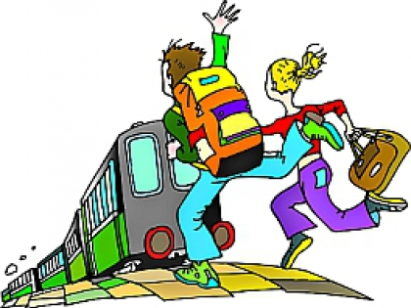
Все готовы? Пассажиры - по вагонам!!

Slide 7
Первая станция у нас «Историческая».
Речь пойдет о Древнем Египте.
Команды, вам предстоит ответить на следующие вопросы.
Ответы записываем, в слух не произносим. Каждый правильный ответ – 1 балл.
1) Как называется древняя столица Египта? (Мемфис)
2) Как называли подчинённых фараона? (Жрецы, вельможи)
3) Кто собирал налоги? (Жрецы)
4) Как называется река которая протекает через Египет? (Нил)
5) Как называются знаки которыми писали в древнем Египте? (Иероглифы)
6) Кто помогал фараону в войне? (Вельможи, царские советники)

Slide 8
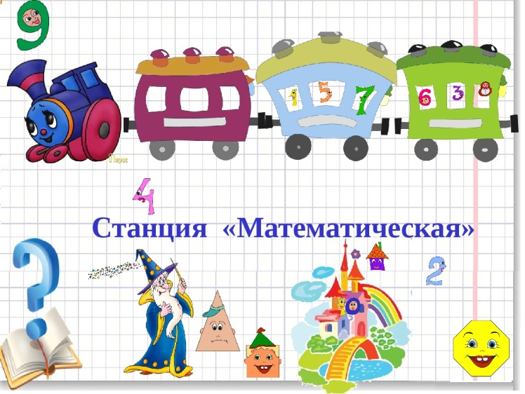
Ну вот и мы и прибыли на станцию «Математическая».
Команды, вам предстоит ответить на вопросы, связанные с математикой.
1. Какой город России назван в честь знака арифметической операции?
(Минусинск, Красноярский край)
2. Назовите «математическое» растение. (Тысячелистник, столетник)
3. Какая цифра всегда катается в электричке? (Три)
4. Какие геометрические фигуры дружат с солнцем? (Лучи)
5. Правильно ли применяется название «арабские цифры» для наших современных цифр? (Современные цифры и современная система счисления были изобретены в Индии. Индийская система счисления распространилась по Европе от арабов и цифры получили название «арабских ». Правильнее же их называть «индийскими» )
6. Кому принадлежат слова : «Математика – царица наук, а арифметика – царица математики»? (Карл Фридрих Гаусс)

Slide 9

Наш поезд продолжает движение…
Вот мы и добрались до станции «Спортивной».
Ну что, команды, проверим себя на знание предмета физкультуры??
1) Назовите родину футбола. (Англия)
2) К какому виду спорта относится термин "двойной тулуп"? (фигурное катание)
3) Что означает футбольный термин "аут"? (мяч вне поля)
4) Как называется игра "ручной мяч"? (гандбол)
5) Какие два цвета предпочитают фанаты "Спартака"? (красный и белый)
6) Какого цвета карточка в футболе означает удаление с поля? (красная)
7) Какие спортсмены участвуют в Параолимпийских играх? (инвалиды)
8) Как называется площадка для игры в большой теннис? (корт)
9) Без чего судья не может выйти на поле? (без свистка)

Slide 10
Станция "Мир вокруг нас"
1) Какие звери летают? (летучая мышь, белка-летяга)
2) Как называется плотная корка на снегу? (наст)
3) Как называется космодром, с которого был произведён запуск первой космической ракеты? (Байконур)
4) Что в огне не горит и в воде не тонет? (лёд, снег)
5) Какой цветок имеет и мужское и женское имя? (Иван-да-Марья)
6) Ближайшая к Солнцу планета. (Меркурий)
7) Какую траву и слепой узнает? (крапива)
8) Какие птицы прилетают с юга первыми? (грачи)
9) Самые свирепые рыбы? (пираньи)
10) Какое хвойное дерево на зиму сбрасывает листву? (Лиственница)
11) У кого щёки как мешки? (хомяк)
12) Из какого растения делают манную крупу? (пшеницы)

Slide 11
Станция "Конкурс капитанов»
Ну что, капитаны, пришла ваша очередь защитить честь команды.
1) Сколько сыновей было у мельника в сказке "Кот в сапогах"? (3)
2) Есть ли 7 ноября в Австралии? (да)
3) Сколько недель в году? (52)
4) Назовите самую большую планету Солнечной системы. (Юпитер)
5) Что можно приготовить, но нельзя съесть? (уроки)
6) На руках 10 пальцев. Сколько пальцев на 10 руках? (50)
7) Палку нужно распилить на 12 частей. Сколько распилов нужно сделать? (11)
8) В каком году был основан наш кадетский корпус? (1998)
9) Как называется наука о собаках? (кинология)
10) Какая гора извергает огонь? (вулкан)
11) Что принадлежит лишь тебе, а употребляется чаще другими? (Имя)
12) У Мамеда было 10 овец. Все, кроме 9, сдохли. Сколько овец осталось? (9)

Slide 12
Ну вот, ребята, и подошел к концу наш познавательный квест. Подводим итоги.

Slide 13
Всем спасибо за игру!!!

Slide 14
Источники: https://lusana.ru/presentation/23327 https://infourok.ru/kvestigra-dlya-uchaschihsya-klassov-intellektualniy-mozgovoy-shturm-3201891.html https://urok.1sept.ru/

